Slide 1
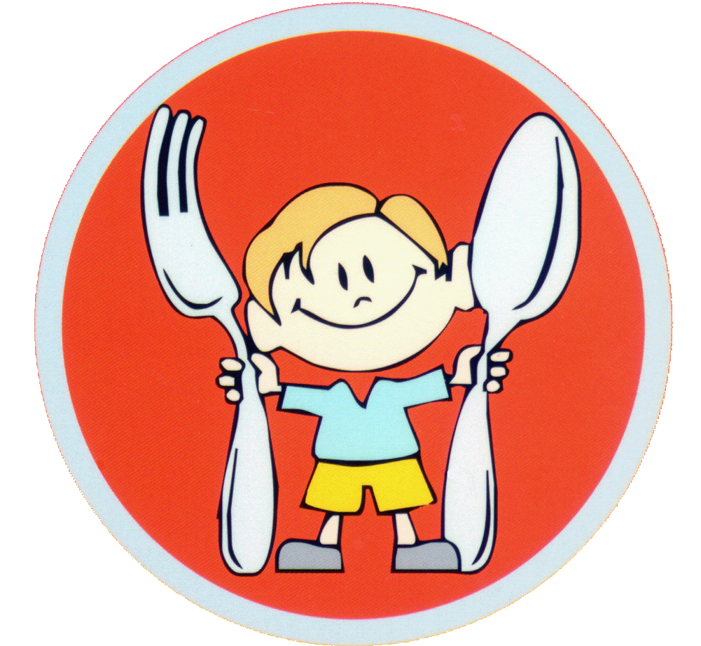
Правильное питание

Slide 2
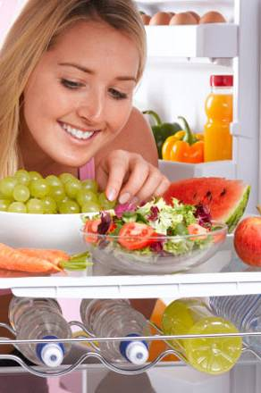
Здоровье человека, а в частности и его вес, зависят от многих факторов:
стрессы,
экология,
наследственность,
образ жизни,
питание.
«Человек – это то, что он ест»

Slide 3
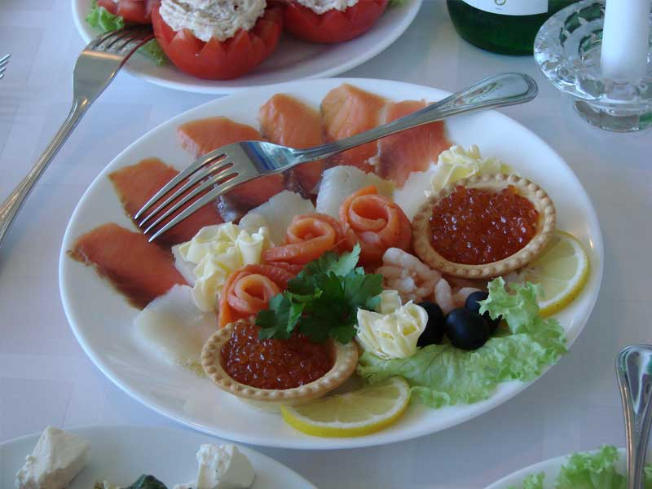
Питание – это то, что объединяет каждого из нас. Вне зависимости от пола, возраста, национальности, вероисповедания, культуры и прочих факторов, организм каждого человека устроен одинаково; устроен таким образом, что основную массу всех необходимых веществ он получает именно из пищи.

Slide 4
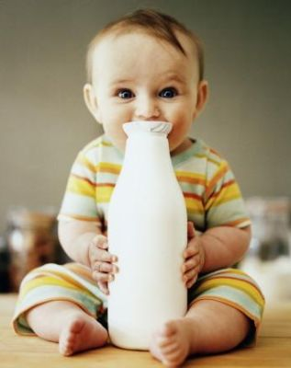
Все жизненные процессы в организме человека находятся в большой зависимости от того, из чего составляется его питание с первых дней жизни, а также от режима питания.

Slide 5
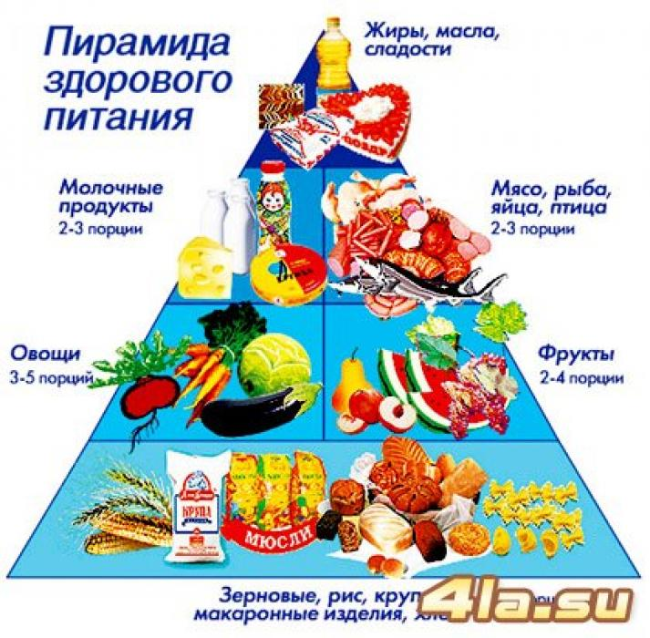
Распределение продуктов по часам приема очень сильно зависит от состава и энергетического потенциала.

Slide 6
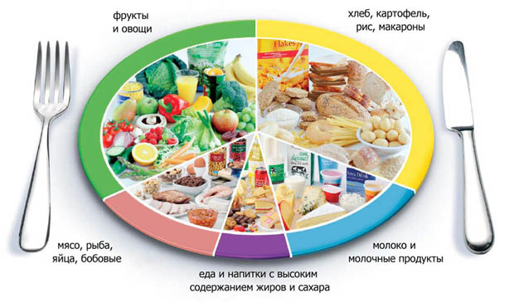
Нормы питания

Slide 7
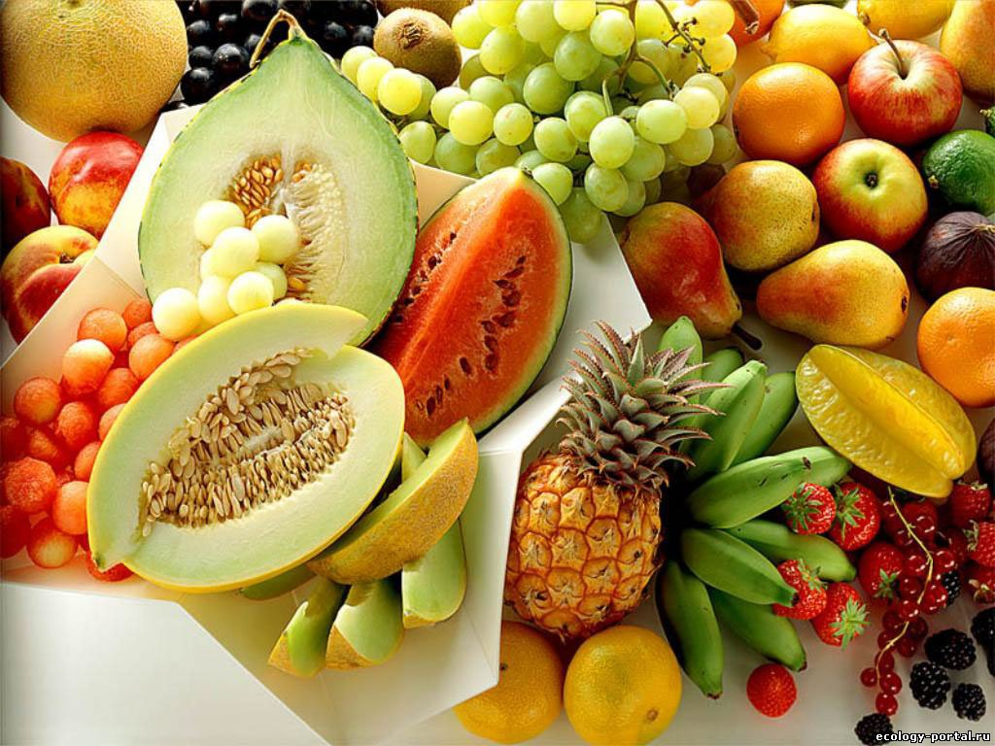
Витамины, присутствующие в ничтожных количествах в продуктах питания, но имеющие огромное значение для нормального обмена веществ и жизнедеятельности

Slide 8
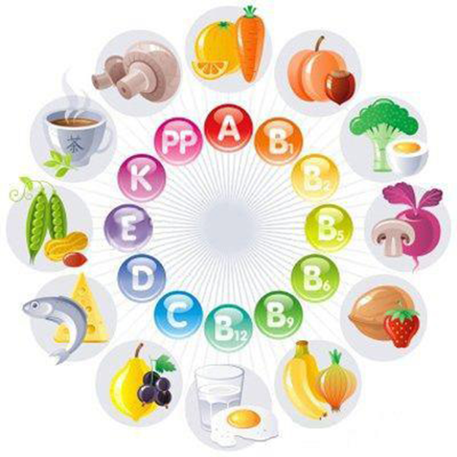
.
Основное количество витаминов поступает в организм с пищей, и только некоторые синтезируются в кишечнике обитающими в нём полезными микроорганизмами.

Slide 9
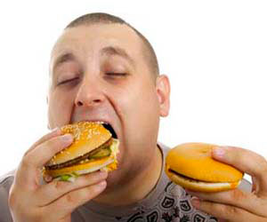
Заболевания связанные с неправильным питанием
1. Ожирение
2. Сахарный диабет
3. Язва и гастрит
4. Сердечно-сосудистые заболевания
5. Дистрофия и анорексия
6, Булимия
7. Почечная недостаточность

Slide 10
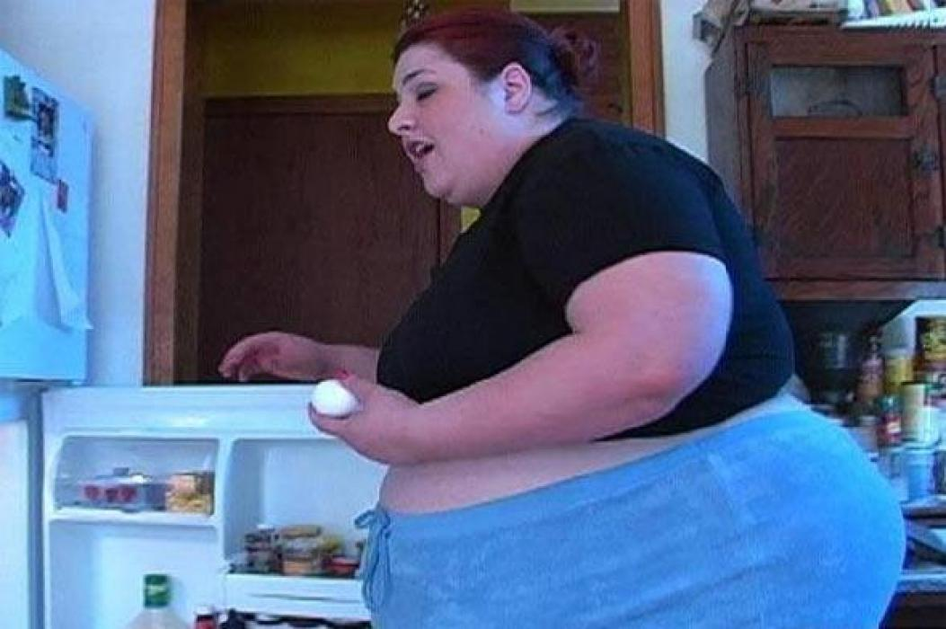
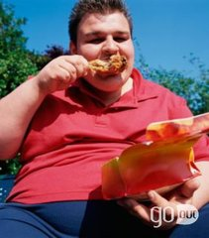
Последствия
неправильного
питания
ожирение

Slide 11

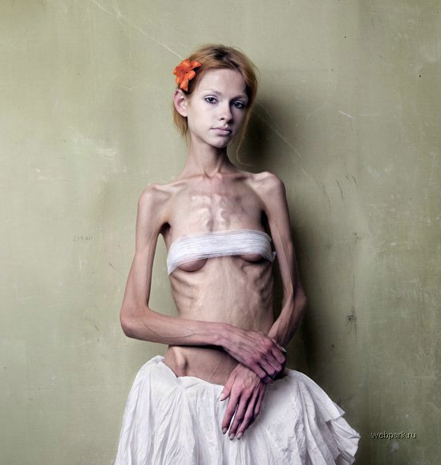
Истощение
-

Slide 12
Общие основы правильного питания
1. Пища должна быть свежей;
2. Правильное питание должно быть разнообразным и сбалансированным;
3. В рационе должны присутствовать сырые овощи и фрукты;
4. Сезонность питания. Весной и летом необходимо увеличивать количество растительной пищи;
5. Ограничение в питании;
6. Определенное сочетание продуктов. Нельзя есть несовместимые блюда, и это обязательное правило;
7. От пищи мы должны получать максимум удовольствия.

Slide 13

    Спасибо за внимание!

